Slide 1

ГЛАВНОЕ УПРАВЛЕНИЕ ОБРАЗОВАНИЯ ГОМЕЛЬСКОГО ОБЛИСПОЛКОМА
Актуальные вопросы функционирования системы дошкольного образования
Дулуб Ольга Александровна,
главный специалист отдела дошкольного, общего среднего, специального и профессионального образования главного управления образования Гомельского облисполкома

Slide 2
Приоритетные направления деятельности
Обеспечение доступности дошкольного образования
Обеспечение здоровьесберегающего процесса в учреждениях дошкольного образования на основе межведомственного взаимодействия
Совершенствование качества
образовательного процесса

Slide 3
Обеспечение доступности дошкольного образования
1
2
3
4
Развитие разных форм организации дошкольного образования
Расширение спектра образовательных услуг для детей, не посещающих учреждения дошкольного образования
Организационное и программно ­ методическое обеспечение получения дошкольного образования в условиях семьи (семейное воспитание)
Развитие экономической самостоятельности учреждений дошкольного образования

Slide 4
Организация групп кратковременного
пребывания воспитанников
Кодекс Республики Беларусь об образовании (пункт 5 статья 138).
Положение об учреждении дошкольного образования (постановление Министерства образования Республики Беларусь от 25 июля 2011 г. № 150).
Учебная программа дошкольного образования (постановление Министерства образования Республики Беларусь от 15 августа 2019 г. №138 ).
Типовой учебный план дошкольного образования (постановление Министерства образования Республики Беларусь от 15 августа 2019 г. № 139).
Типовая форма договора в сфере образования (постановление Министерства образования Республики Беларусь от 21 июля 2011 г. №99).
Общегосударственный классификатор Республики Беларусь 005-2011 «Виды экономической деятельности» (постановление Государственного комитета по стандартизации Республики Беларусь от 5 декабря 2011 г. № 85).
Положение о порядке формирования внебюджетных средств, осуществления расходов, связанных с приносящей доходы деятельностью, направлениях и порядке использования средств, остающихся в распоряжении бюджетной организации (постановление Совета Министров Республики Беларусь от 19 июля 2013 г. № 641).
Бюджетный кодекс Республики Беларусь (пункт 2 статьи 79 ).

Slide 5
Государственная программа «Образование и молодежная политика на 2016-2020 годы»

Slide 6
Постановление Совета Министров Республики Беларусь 30 мая 2003 г. № 724 «О мерах по внедрению системы государственных социальных стандартов по обслуживанию населения республики» (в ред. от 25.08.2017 №654) Социальные стандарты в области образования
14. Норматив обеспеченности детей раннего и дошкольного возраста местами в учреждениях дошкольного образования, иных учреждениях образования, организациях, реализующих образовательную программу дошкольного образования, образовательную программу специального образования на уровне дошкольного образования, образовательную программу специального образования на уровне дошкольного образования для лиц с интеллектуальной недостаточностью
статьи 2 и 3 Кодекса Республики Беларусь об образовании, Закон Республики Беларусь "О правах ребенка"
15. Норматив охвата детей пятилетнего возраста подготовкой к обучению в учреждениях общего среднего образования
пункт 4 статьи 152 Кодекса Республики Беларусь об образовании
100%
16. Норматив бюджетной обеспеченности расходов на одного воспитанника в учреждениях дошкольного образования, специальных яслях-садах, специальных детских садах
норматив разработан на основании статей 3 и 137 Кодекса Республики Беларусь об образовании
не менее 1170 рублей в год
85 %

Slide 7
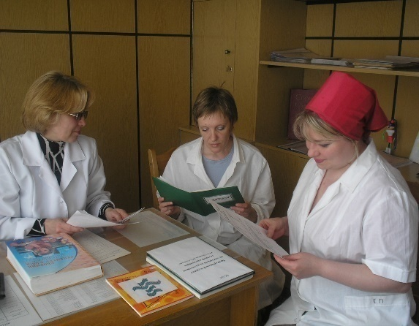
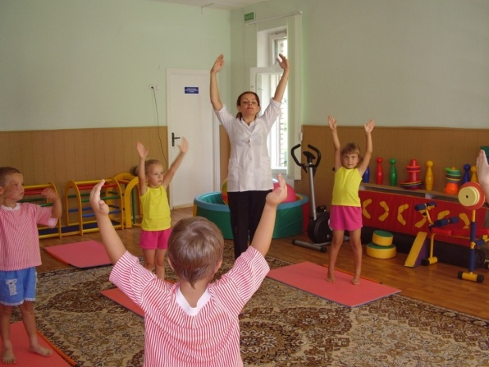
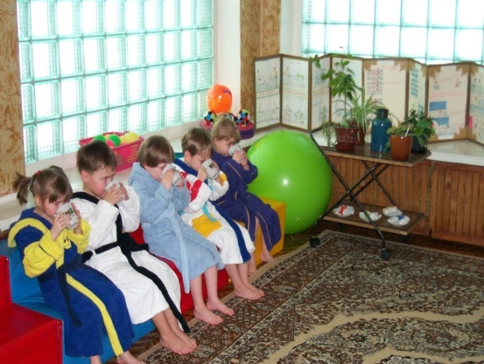
Обеспечение здоровьесберегающего процесса
в учреждениях дошкольного образования на основе межведомственного взаимодействия
сохранение и укрепление физического, психологического и социального здоровья воспитанников;
профилактика детского травматизма;
модернизация материально­технической базы учреждений дошкольного образования;
обеспечение качественного взаимодействия с территориальными организациями здравоохранения по совершенствованию медико­психолого­педагогического сопровождения воспитанников.

Slide 8
Единый квалификационный справочник должностей служащих
«Должности служащих, занятых в образовании»
(постановление Министерства труда Республики Беларусь
от 28.04.2001 № 53)
Заведующий учреждением дошкольного образования
1
Несет ответственность за жизнь и здоровье обучающихся и работников учреждения образования во время осуществления образовательного процесса в установленном законодательством Республики Беларусь порядке.
2
Принимает меры по созданию для обучающихся и работников безопасных и благоприятных для жизни и здоровья условий обучения, воспитания, труда.
3
Обеспечивает соблюдение правил и норм охраны труда и пожарной безопасности.

Slide 9
Заместитель заведующего по основной деятельности
1
Организует пропаганду и формирование здорового образа жизни обучающихся.
Обеспечивает создание безопасных и здоровых условий обучения и труда, соблюдение правил и норм охраны труда и пожарной безопасности
2

Slide 10

Воспитатель дошкольного образования
1
Совместно с медицинскими работниками обеспечивает охрану и укрепление здоровья детей, формирование основ здорового образа жизни.
2
Соблюдает правила и нормы охраны труда и пожарной безопасности.
3
Обеспечивает создание здоровых и безопасных условий при организации образовательного процесса.

Slide 11
Руководитель физического воспитания
Обеспечивает здоровые и безопасные условия во время проведения физкультурно-оздоровительных занятий, мероприятий.
Совместно с педагогическими и медицинскими работниками
обеспечивает охрану и укрепление здоровья обучающихся,
формирование основ здорового образа жизни.
Обеспечивает строгое соблюдение требований к мерам безопасности при организации образовательного процесса, при проведении занятий по физической культуре, физкультурно-оздоровительных мероприятий.
Несет ответственность за жизнь и здоровье обучающихся во время физкультурно-оздоровительных мероприятий.
Осуществляет контроль за состоянием и эксплуатацией спортивных сооружений и объектов физкультурно-оздоровительного назначения, находящихся на балансе учреждения образования, за соблюдением санитарно-гигиенических норм и требований к местам занятий, оборудованию и инвентарю.

Slide 12

ОСНОВНЫЕ ТЕНДЕНЦИИ
увеличение количества детей с особенностями психофизического развития;
совершенствование нормативного правового обеспечения;
создание специальных условий для получения образования воспитанниками с особенностями психофизического развития;
развитие инклюзивных процессов в образовании, в том числе формирование инклюзивной культуры у всех участников образовательного процесса.

Slide 13

ПРАВОВАЯ ОСНОВА ДЕЯТЕЛЬНОСТИ
Кодекс Республики Беларусь об образовании
Государственная программа «Образование и молодежная политика» на 2016-2020 годы (подпрограмма 3 «Развитие системы специального образования»)
Закон Республики Беларусь от 18 октября 2016 г. № 424-З «О ратификации Конвенции о правах инвалидов»

Slide 14
ПРАВОВАЯ ОСНОВА ДЕЯТЕЛЬНОСТИ
Положение о центре коррекционно-развивающего обучения и реабилитации (постановление Министерства образования Республики Беларусь от 16.08.2011 № 233)
Положение о специальном дошкольном учреждении (постановление Министерства образования Республики Беларусь от 19.07.2011 №90)
Инструкция о порядке создания специальных групп, групп интегрированного обучения и воспитания, специальных классов, классов интегрированного обучения и воспитания и организации образовательного процесса в них (постановление Министерства образования Республики Беларусь от 25.07.2011 № 136)

Slide 15
ИНСТРУКТИВНО-МЕТОДИЧЕСКИЕ ДОКУМЕНТЫ
Инструктивно-методическое письмо Министерства образования Республики Беларусь «Об организации в 2019/2020 учебном году образовательного процесса в учреждениях образования, реализующих образовательную программу дошкольного образования, образовательную программу специального образования на уровне дошкольного образования, образовательную программу специального образования на уровне дошкольного образования для лиц с интеллектуальной недостаточностью»
Методические рекомендации по совершенствованию работы по организации интегрированного обучения и воспитания (26.08.2016)

Slide 16
СОЗДАНИЕ СПЕЦИАЛЬНЫХ УСЛОВИЙ
обеспечение учреждений образования современными средствами обучения, в том числе внедрение в педагогическую практику информационно-коммуникационных технологий, электронных образовательных ресурсов;
разработка современного учебно-методического обеспечения;
повышение квалификации, организация переподготовки педагогических работников в области специального образования;
создание адаптивной образовательной, в том числе безбарьерной среды жизнедеятельности.

Slide 17
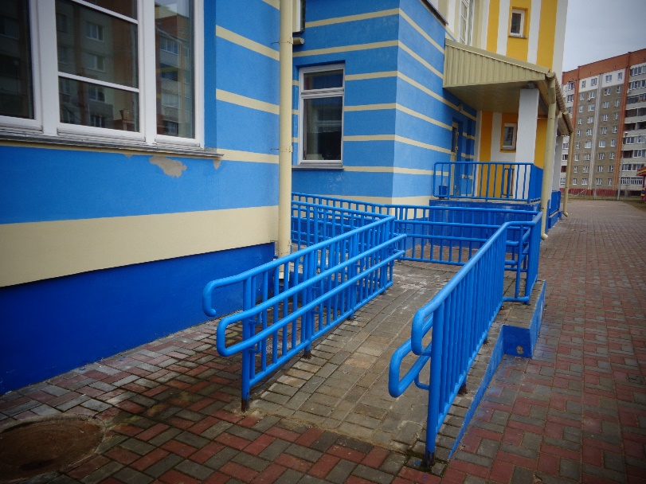
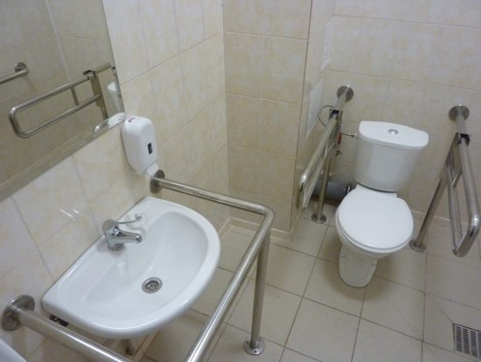
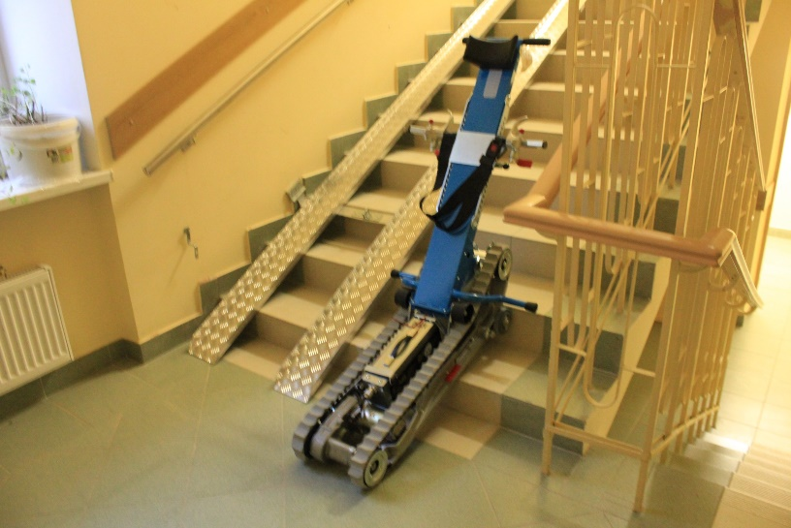
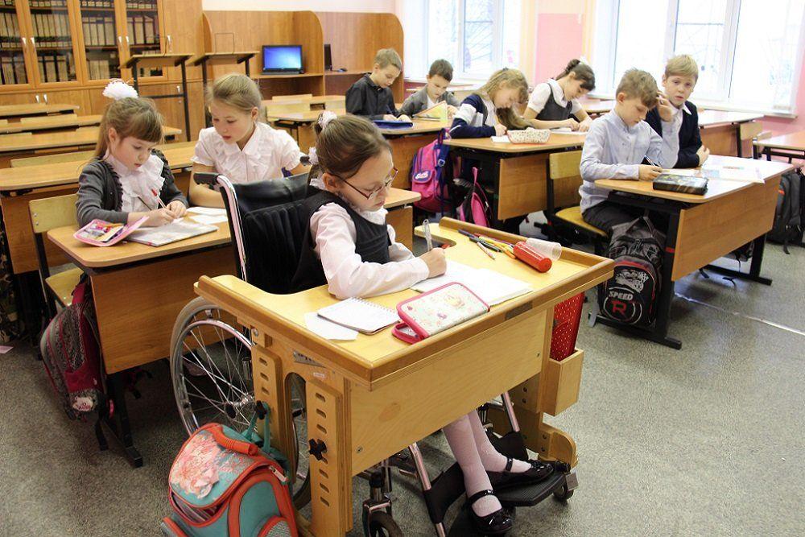
БЕЗБАРЬЕРНАЯ СРЕДА

Slide 18
Предметно-пространственный компонент образовательной среды
Содержательно насыщенная
Вариативная
Безопасная
Доступная
Трансформируемая
Полифункциональная

Slide 19
Инклюзивное образование
В РЕСПУБЛИКЕ БЕЛАРУСЬ
Концепция развития инклюзивного образования лиц с особенностями психофизического развития в Республике Беларусь (приказ Министра образования Республики Беларусь от 22.07.2015 № 608)
План мероприятий по реализации в 2016-2020 годах Концепции развития инклюзивного образования лиц с особенностями психофизического развития в Республике Беларусь (утвержден Министром образования Республики Беларусь 29.01.2016)

Slide 20
ФОРМИРОВАНИЕ ИНКЛЮЗИВНОЙ КУЛЬТУРЫ
активное вовлечение воспитанников с особенностями психофизического развития в социокультурную деятельность, проведение инклюзивных творческих, спортивных и физкультурно-оздоровительных мероприятий с участием обучающихся с особенностями психофизического развития и их законных представителей;
демонстрация успехов детей;
формирование имиджа и повышение рейтинга учреждений специального образования

Slide 21

Основные вопросы,
поднимаемые в обращениях граждан
Прием, перевод и отчисление воспитанников
Организация образовательного процесса в УДО
Функционирование УДО
Жалобы на деятельность УДО
Кадровые вопросы
Организация и оплата питания обучающихся в УДО

Slide 22
Прием в учреждение дошкольного образования
В течение календарного года при наличии в нем свободных мест на основании:
заявления родителя (законного представителя) воспитанника;
направления в государственное учреждение образования для освоения содержания образовательной программы дошкольного образования, образовательной программы специального образования на уровне дошкольного образования, образовательной программы специального образования на уровне дошкольного образования для лиц с интеллектуальной недостаточностью, выданного местным исполнительным и распорядительным органом по месту нахождения государственного учреждения дошкольного образования;
медицинской справки о состоянии здоровья;
заключения врачебно-консультационной комиссии (для санаторных яслей-садов, санаторных детских садов, санаторных групп);
заключения государственного центра коррекционно-­развивающего обучения и реабилитации (для специальных групп, групп интегрированного обучения и воспитания).

Slide 23
Отчисление
из учреждения дошкольного образования
Досрочное прекращение образовательных отношений по инициативе учреждения образования (в том числе учреждения дошкольного образования) осуществляется в случае длительного отсутствия (более тридцати дней) без уважительных причин на занятиях в течение года (подпункт 5.6 пункта 5 статьи 79 Кодекса Республики Беларусь об образовании).

Slide 24

Организация образовательного процесса
Соблюдение требований НПА при организации образовательного процесса;
приглашение аниматоров, проведение фото- и видеосъемки;
организация образовательного процесса на белорусском языке;
организация дополнительных образовательных услуг;
приобретение родителями (законными представителями) воспитанников учебных изданий;
создание условий для включения в образовательный процесс ребенка-инвалида, ребенка с особенностями психофизического развития;
использование в образовательном процессе инновационных методик и технологий обучения и оздоровления обучающихся и др.

Slide 25
Функционирование учреждений дошкольного образования
Функционирование УДО в летний период;
реорганизация и переукомплектованность групп в УДО;
создание групп интегрированного воспитания и обучения;
укрепление материально-технической базы УДО;
обеспечение безопасных условий для воспитанников в здании, на игровых площадках;
обеспечение средствами обучения;
соблюдении температурного режима в группе УДО и др.

Slide 26

Поборы
Постановление Министерства образования Республики Беларусь от 11.07.2011 № 65 «Об утверждении положений о педагогическом совете учреждения дошкольного образования и родительском комитете учреждения дошкольного образования и признании утратившим силу постановления Министерства образования Республики Беларусь от 02.04.2010 № 41».
Постановление Министерства образования Республики Беларусь от 25.07.2011 № 146 «Об утверждении Положения о попечительском совете учреждения образования».
Приказ Министра образования Республики Беларусь от 06.08.2018 №634 «О деятельности попечительских советов, родительских комитетов в учреждениях дошкольного, общего среднего и специального образования».
Письмо Министерства образования Республики Беларусь от 10.08.2018 №02-02-18/6842/дс о направлении приказа от 06.08.2018 № 634 «О деятельности попечительских советов, родительских комитетов в учреждениях дошкольного, общего среднего и специального образования».

Slide 27

ЭФФЕКТИВНОСТЬ
УПРАВЛЕНЧЕСКОЙ ДЕЯТЕЛЬНОСТИ
Управленческая грамотность
Владение необходимой информацией
Понимание происходящих процессов
Личная мотивация к успеху
Активная, ответственная позиция руководителя

Slide 28
ГЛАВНОЕ УПРАВЛЕНИЕ ОБРАЗОВАНИЯ ГОМЕЛЬСКОГО ОБЛИСПОЛКОМА
Актуальные вопросы функционирования системы дошкольного образования
Дулуб Ольга Александровна,
главный специалист отдела дошкольного, общего среднего, специального и профессионального образования главного управления образования Гомельского облисполкома

